Slide 1
Η Ιστορία των Επιστημονικών Οργάνων και η Αξιοποίηση της στην Εκπαίδευση STEM
Κωνσταντίνος Δ. Σκορδούλης

Slide 2
Τα Όργανα στην Επιστήμη
Η ιστορία της επιστήμης και του σύγχρονου πολιτισμού
είναι η ιστορία των επιστημονικών οργάνων
και η ευφυής χρήση τους
Η Επιστημονική πρόοδος
`
ΜΕΣΩ
της ανάπτυξης και χρήσης των επιστημονικών οργάνων
ιδιαίτερα από τις αρχές του 17ου αι. με την κατασκευή επιστημονικών οργάνων, όπως το τηλεσκόπιο, το μικροσκόπιο, το βαρόμετρο, η αντλία κενού και το χρονόμετρο με εκκρεμές

Slide 3
Α. Τα Όργανα στην Επιστήμη
Ο όρος «επιστημονικό όργανο» συναντάται μετά τα μέσα του 19ου αι. και οφείλεται κυρίως στους Γάλλους και Γερμανούς επιστήμονες και κατασκευαστές
Τα επιστημονικά όργανα λειτουργούν σύμφωνα με την αρχή διατήρησης μιας προκαθορισμένης σχέσης μιας φυσικής μεταβλητής που εισάγεται προς επεξεργασία και εξάγεται ως αποτέλεσμα.
Η αρχή λειτουργίας διαφοροποιεί το όργανο από τις μηχανές που σκοπό έχουν την παραγωγή ή τη μετάδοση της ενέργειας.
ΟΡΙΣΜΟΙ
1876
1973
Οποιοσδήποτε μηχανισμός που έχει κατασκευαστεί για συγκεκριμένη λειτουργία και απαιτείται για τη διεξαγωγή ενός πειράματος
James C. Maxwell
Συσκευές που χρησιμοποιούνται για μετρήσεις και υπολογισμούς.
Τα όργανα είναι τα εργαλεία της επιστημονικής παρατήρησης, πάνω στην οποία στηρίζεται ολόκληρο το οικοδόμημα της επιστήμης

Slide 4
Α. Τα Όργανα στην Επιστήμη
ΟΡΙΣΜΟΙ
1999
2004
Tο σύνολο των τεχνικών διατάξεων που χρησιμοποιούνται σε διάφορες επιστημονικές και τεχνικές πρακτικές.
Περιλαμβάνει τα όργανα που χρησιμοποιούνται για επιστημονικούς λόγους καθώς επίσης και όργανα που χρησιμοποιούνται σε εκπαιδευτικό πλαίσιο.
α) εκείνα που μετρούν και ανιχνεύουν χαρακτηριστικές ιδιότητες ή παραμέτρους ενός αντικειμένου, μιας διαδικασίας ή ενός φαινόμενου,
β) εκείνα που λειτουργούν ως μοντέλα φυσικών ή τεχνολογικών αντικειμένων, διαδικασιών και συστημάτων (πχ. πλανητάρια)
γ) εκείνα που παράγουν φαινόμενα που βασίζονται σε νέες θεωρητικές υποθέσεις.

Slide 5
Α. Τα Όργανα στην Επιστήμη
Τα επιστημονικά όργανα θα πρέπει:
α) να έχουν υλική υπόσταση
β) να αποτελούν μέρος μιας προσπάθειας για την επίτευξη κάποιου στόχου
γ) να αναπτύσσεται αλληλεπιδραστική σχέση μεταξύ οργάνων και ανθρώπου
(ο άνθρωπος τα σχεδιάζει, τα τροποποιεί και τα χρησιμοποιεί)

Slide 6
Β. Ιστορία των επιστημονικών οργάνων
18^{ος} αιώνας
Τα Επιστημονικά όργανα χρησιμοποιούνται στις χώρες της Δυτικής Ευρώπης είτε από μεμονωμένους επιστήμονες είτε για σκοπούς επίδειξης.
«Περιπλανώμενοι “επιστήμονες” έδιναν διαλέξεις στα ευρωπαϊκά σαλόνια, συνοδεύοντάς τες με θεαματικά “πειράματα” τα οποία γίνονταν με τη βοήθεια ηλεκτροστατικών μηχανών.
Καμιά φορά, το κοινό είχε τη δυνατότητα να θαυμάσει τη φύση με τη βοήθεια ενός μικροσκοπίου».

Slide 7
Β. Ιστορία των επιστημονικών οργάνων
19^{ος} αι. (1820–1850)
Mεθοδολογικά προβλήματα σχετικά με την διεξαγωγή των πειραμάτων απαίτησαν την κατασκευή εξειδικευμένων επιστημονικών οργάνων για την επίτευξη μετρήσεων ακρίβειας.
Η μεθοδολογία των μετρήσεων στη Φυσική τελειοποιήθηκε
Η χρήση των όρων «φυσική φιλοσοφία» και «φιλοσοφικά όργανα» αντικαταστάθηκε από τους όρους «επιστήμη» και «επιστημονικά όργανα» αντίστοιχα.

Slide 8
Β. Ιστορία των επιστημονικών οργάνων
19^{ος} αι. (1820–1850)
Ο όρος «επιστημονικά όργανα» απέκτησε ιδιαίτερη βαρύτητα γύρω στα 1850, όταν η Μ. Βρετανία (στη λογική του ανταγωνισμού) βελτίωσε την κρατική τεχνική εκπαίδευση, στο πλαίσιο της οποίας ο ρόλος του επιστημονικού οργάνου αναβαθμίστηκε.
Οι πειραματικές συσκευές και τα όργανα μέτρησης θεμελίωσαν το συνδυασμό πειράματος και θεωρίας - «Πειραματική Φυσική»

Slide 9
Β. Ιστορία των επιστημονικών οργάνων
20ος αι.
Τα όργανα έχουν διαδραματίσει σημαντικό ρόλο στην έρευνα, την εξήγηση, την πρόβλεψη και την κατανόηση φαινομένων, και την διατύπωση νέων θεωριών.
Συμβολή στην ανάδειξη του τεχνικού χαρακτήρα της επιστήμης (τεχνοεπιστήμη)
H επιστήμη είναι ενσωματωμένη σε όργανα – τεχνολογίες
στηρίζεται σε εργαστηριακού τύπου διαδικασίες
H πραγματικότητα γίνεται αντιληπτή με τη βοήθεια της τεχνολογίας και των τεχνολογικών οργάνων
Επιστημονικά Όργανα και Θεωρία προσεγγίζονται με μια σχέση διαρκούς αλληλεπίδρασης και αλληλεξάρτησης

Slide 10
ii. Το Ιστορικό Παράδειγμα
ΕΠΙΣΤΗΜΟΝΙΚΑ ΟΡΓΑΝΑ
ΦΙΛΟΣΟΦΙΚΑ
ΜΑΘΗΜΑΤΙΚΑ
ΟΠΤΙΚΗΣ
ΕΠΙΣΤΗΜΟΝΕΣ
vs
ΚΑΤΑΣΚΕΥΑΣΤΕΣ ΟΡΓΑΝΩΝ
ΕΥΡΕΣΗ ΓΕΩΓΡΑΦΙΚΟΥ ΜΗΚΟΥΣ
η σημαντικότερη επιστημονική πρόκληση την περίοδο των Μεγάλων Ανακαλύψεων
Βαθιά ρήξη μεταξύ φυσικών φιλοσόφων και μηχανικών
Στενή σχέση και αλληλεξάρτηση μεταξύ φιλοσοφικών και πρακτικών οργάνων

Slide 11
Παιδαγωγική αξιοποίηση της Ιστορίας των Επιστημονικών Οργάνων
STEM
Ιστορία των Επιστημονικών Οργάνων
STEAM

Slide 12
Παιδαγωγική αξιοποίηση της Ιστορίας των Επιστημονικών Οργάνων
Ιστορικο-πολιτισμική θεωρία
της δράσης των Vygotsky – Leontiev
(Αctivity Τheory)
Προσέγγιση των Φυσικών Επιστημών ως «Πρακτικής» που βασίζεται στη χρήση των επιστημονικών οργάνων

Slide 13
Παιδαγωγική αξιοποίηση της Ιστορίας των Επιστημονικών Οργάνων
Τα επιστημονικά όργανα διαμεσολαβούν μεταξύ του φυσικού κόσμου και του ανθρώπινου αισθητηριακού συστήματος ως…
μηχανισμός ενδυνάμωσης της αποτελεσματικότητας των αισθήσεων στην προσπάθεια των επιστημόνων να αυξήσουν το εύρος των παρατηρήσεών τους
μηχανισμός μετρήσεων μεγεθών τα οποία στη συνέχεια αναπαρίστανται με αφαιρετικό τρόπο και ελέγχονται

Slide 14
Παιδαγωγική αξιοποίηση της Ιστορίας των Επιστημονικών Οργάνων
Εκπαιδευτικές διαστάσεις από τη μελέτη της Ιστορίας των επιστημονικών οργάνων
Η Ιστορία των επιστημονικών οργάνων συνδέει ένα πραγματικό ερώτημα που διατυπώνεται σε μια εποχή (με συγκεκριμένο πολιτικό, οικονομικό, θρησκευτικό, κοσμολογικό πλαίσιο – Humanities/Arts) με τη γνώση συγκεκριμένων επιστημονικών πεδίων ( πχ. Γεωμετρία, Φυσική, Χημεία, Επιστήμη Υλικών, Μηχανική κ.ά).

Slide 15
Παιδαγωγική αξιοποίηση της Ιστορίας των Επιστημονικών Οργάνων
Τρόποι αξιοποίησης… STEAM Projects
Η δημιουργία αντιγράφων ιστορικών επιστημονικών οργάνων συμβάλλει στη μάθηση των εννοιών των Φυσικών Επιστημών.
Η αναπαραγωγή των πρακτικών των επιστημόνων στην ιστορία της επιστήμης εισάγει τους μαθητές στη μεθοδολογία της έρευνας.
Η ανακατασκευή ιστορικών πειραματικών διατάξεων συμβάλλει στην κατανόηση του ρόλου των επιστημονικών οργάνων στην παραγωγή της επιστημονικής γνώσης.

Slide 16
Παιδαγωγική αξιοποίηση της Ιστορίας των Επιστημονικών Οργάνων
STEAM: Ιστορία των Επιστημονικών Οργάνων
Αρχές λειτουργίας
Πλαίσιο κατασκευής
Πλαίσιο χρήσης
μελέτη της αλληλεπίδρασης του «πλαισίου κατασκευής» με το «πλαίσιο χρήσης»

Slide 17
Το Ιστορικό Παράδειγμα
1675, Greenwich, μηδενικός μεσημβρινός
1714, Αγγλικό Κοινοβούλιο, «Πράξη του Γεωγραφικού Μήκους» (Longitude Act)
«Όλοι όσοι ασχολούνται και κατέχουν την τέχνη της Ναυσιπλοΐας, γνωρίζουν καλά ότι τίποτα δεν είναι πιο αναγκαίο και κρίσιμο από την ανακάλυψη της μεθόδου εύρεσης του Γεωγραφικού Μήκους για την ασφάλεια των πληρωμάτων και των πλοίων και τη μείωση του χρόνου των θαλάσσιων ταξιδιών»
(Αγγλικό Κοινοβούλιο, Εναρκτήρια Παράγραφος της Πράξης του Γεωγραφικού μήκους, 1714)
Μια από τις προσπάθειες των επιστημόνων του Βασιλικού Παρατηρητηρίου του Greenwich ήταν να αποδείξουν ότι η Γη περιστρεφόταν γύρω από τον άξονα της με σταθερό ρυθμό και άρα κατά την περιστροφή της καλύπτει μια συγκεκριμένη απόσταση σε κάθε λεπτό.
Ο Ισαάκ Νεύτων πίστευε πως η λύση βρισκόταν στη χρήση ρολογιού, ενώ ταυτόχρονα παραδεχόταν ότι οι διαφορές στη θερμοκρασία, την υγρασία και τη δύναμη της βαρύτητας στα διάφορα γεωγραφικά πλάτη καθιστούσαν την κατασκευή ενός τέτοιου ρολογιού σχεδόν αδύνατη.

Slide 18
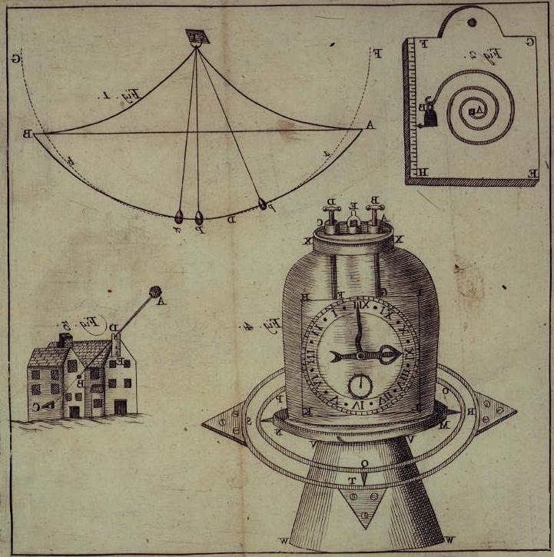
Το Ιστορικό Παράδειγμα
1714, Jeremy Thacker, Βρετανός ωρολογοποιός, κατασκευή πρώτου χρονομέτρου
Τo χρονόμετρό του ήταν τοποθετημένο σε μια γυάλινη θήκη για την προστασία του ρολογιού από τις αλλαγές στην υγρασία και στην ατμοσφαιρική πίεση. Επιπλέον το χρονόμετρο διέθετε ένα ευφυές σύστημα από όμοια μεταλλικά κομμάτια, συνδυαζόμενα κατά ζεύγη, που βοηθούσαν στο να δουλεύει το ρολόι καθώς κουρδιζόταν.

Slide 19
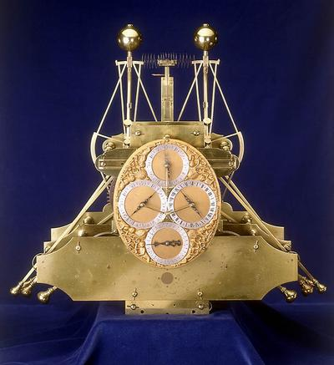
Το Ιστορικό Παράδειγμα
1735, John Harrison (1693-1776), ξυλουργός και αυτοδίδακτος ωρολογοποιός
ΠΡΟΣΠΑΘΕΙΑ ΚΑΤΑΣΚΕΥΗΣ ΡΟΛΟΓΙΟΥ ΑΚΡΙΒΕΙΑΣ
Μεταλλικό πλαίσιο από ράβδους χάλυβα και ορείχαλκου
Ειδικά λιπαντικά και έξυπνα τεχνάσματα για τη μείωση των τριβών ανάμεσα στα διάφορα εξαρτήματα του ρολογιού
«Grasshopper-escapement», ένα εργαλείο ελέγχου της συνεχούς λειτουργίας του ρολογιού για να μην χάνει το ρυθμό του
Το μοντέλο Η-Ι, Εθνικό Ναυτικό Μουσείο, Greenwich, Λονδίνο

Slide 20
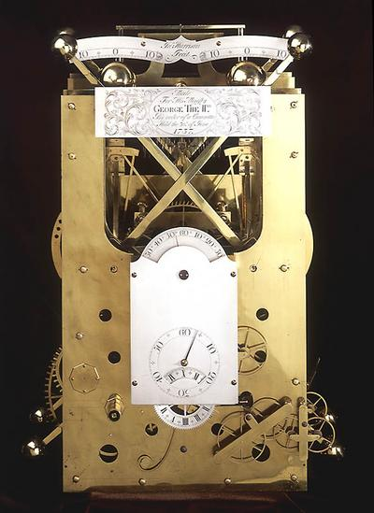
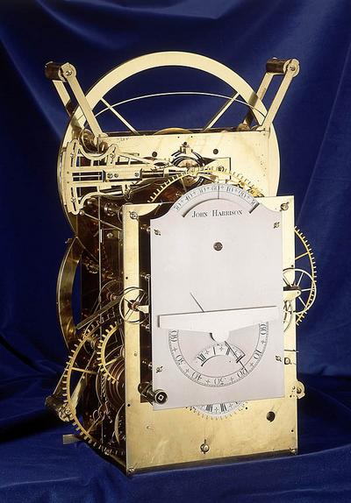
Το Ιστορικό Παράδειγμα
1756, Η3
Διμεταλλικό έλασμα που αντιδρά και εξουδετερώνει κάθε αλλαγή στη θερμοκρασία που θα μπορούσε να επηρεάσει και να αλλάξει το ρυθμό της λειτουργίας του ρολογιού.
Ειδικό εξάρτημα για τη μείωση των τριβών χωρίς την ανάγκη λίπανσης.
1739, Η2

Slide 21
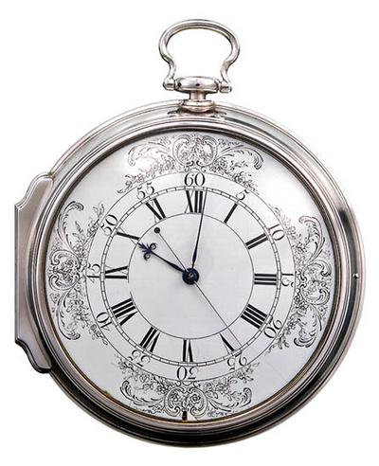
Η4
Το Ιστορικό Παράδειγμα
«Τολμώ να πω ότι δεν υπάρχει άλλο μαθηματικό ή μηχανικό όργανο ή αντικείμενο στον κόσμο που να είναι τόσο όμορφο και πολύπλοκο από αυτό το ρολόι, ή αλλιώς το χρονόμετρο, για την εύρεση του Γεωγραφικού Μήκους. Ευχαριστώ από τα βάθη της καρδιάς μου τον παντοδύναμο Θεό που μου χάρισε χρόνια ζωής για να το ολοκληρώσω»
J. Harrison (Could, 1923)
Το Η-4 έμοιαζε με ένα μεγάλο ρολόι τσέπης, διαμέτρου 12 εκατοστών και ζύγιζε 1,45 χγρ., πολύ μικρότερο και ελαφρύτερο από όλα τα προηγούμενα μοντέλα του. Κύριο στοιχείο για την πολύ μεγάλη ακρίβεια αυτού του ρολογιού ήταν ο μηχανισμός κουρδίσματος, ο οποίος χρησιμοποιείται ως αρχή μέχρι σήμερα στα χρονόμετρα

Slide 22
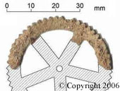
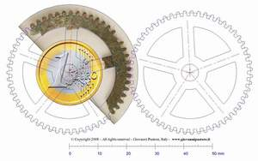
Τον Ιούλιο του 2006, μια αρχαιολογική ανασκαφή στην περιοχή της πρώην δημοτικής αγοράς στην Όλβια (Σαρδηνία, Ιταλία) αποκάλυψε ένα θραύσμα 43 χλστ. ενός μεταλλικού τροχού στον αρχαίο ρωμαϊκό οικισμό. Το αρχαιολογικό στρώμα χρονολογήθηκε στο 160-140 π.Χ.

Slide 23
Ο Μηχανισμός των Αντικυθήρων (100 πΧ)

Slide 24
Βυζαντινό ηλιακό ρολόι-ημερολόγιο, 5ος-6ος αιώνας, Λονδίνο, Μουσείο Επιστημών, inv. 1983-1393
The four fragments are all that remain of a portable sundial combined with a calendar driven by gears.
A working reconstruction of the Byzantine portable sundial (M.T. Wright, London)

Slide 25
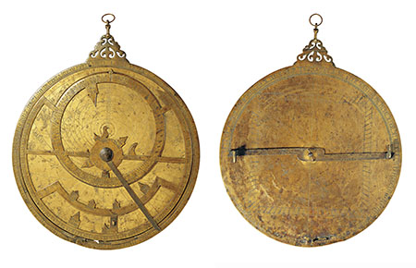
Ο Βυζαντινός Αστρολάβος της Μπρέσια (1062 μ.Χ.)
Αυτός είναι ο μόνος γνωστός αστρολάβος που έχει επιγραφές στα ελληνικά. Το έφερε στην Ιταλία από την Κωνσταντινούπολη ο καρδινάλιος Βησσαρίων, ο οποίος το έδειξε στον νεαρό μαθηματικό Regiomontanus στη Βιέννη το 1460-61.
Brescia, Civici Musei d'Arte e Storia, inv. IC n. 2
Notes:
This is the only known astrolabe to have inscriptions in Greek. It was brought to Italy from Constantinople by Cardinal Bessarion, who showed it to the young mathematician Regiomontanus in Vienna in 1460-61.
Brescia, Civici Musei d'Arte e Storia, inv. IC n. 2

Slide 26
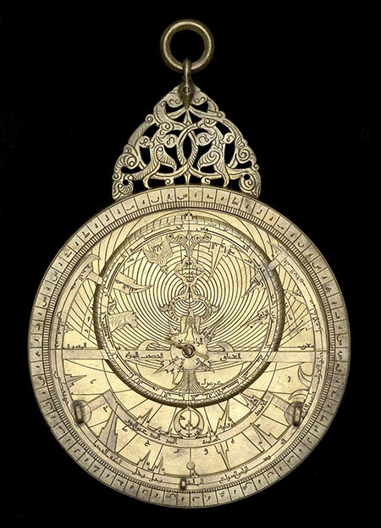
Ο Αστρολάβος της Οξφόρδης με ημερολόγιο που λειτουργεί με γρανάζια
Muhammad ibn Abī Bakr al Ibarī
(13th century)
Oxford, Museum of the History of Science, inv. 48213
Notes:
Muhammad ibn Abī Bakr al Ibarī (13th century) Astrolabe with geared calendar, 1221-1222 Oxford, Museum of the History of Science, inv. 48213 This Persian astrolabe is the oldest complete device with cog wheels to have come down to us. On the front side it is an astrolabe, linked to the calendar by a gear train. On the back, the disc shows the phases of the Moon.

Slide 27
Γαλλικός αστρολάβος, 14ος αιώνας, Λονδίνο, Μουσείο Επιστημών, αρ. 1880-32
Ο ημερολογιακός μηχανισμός στο πίσω μέρος αυτού του αστρολάβου είναι, εξ όσων γνωρίζουμε, η παλαιότερη μαθηματική συσκευή με γρανάζια που έχει κατασκευαστεί ποτέ στη Δύση.

Slide 28
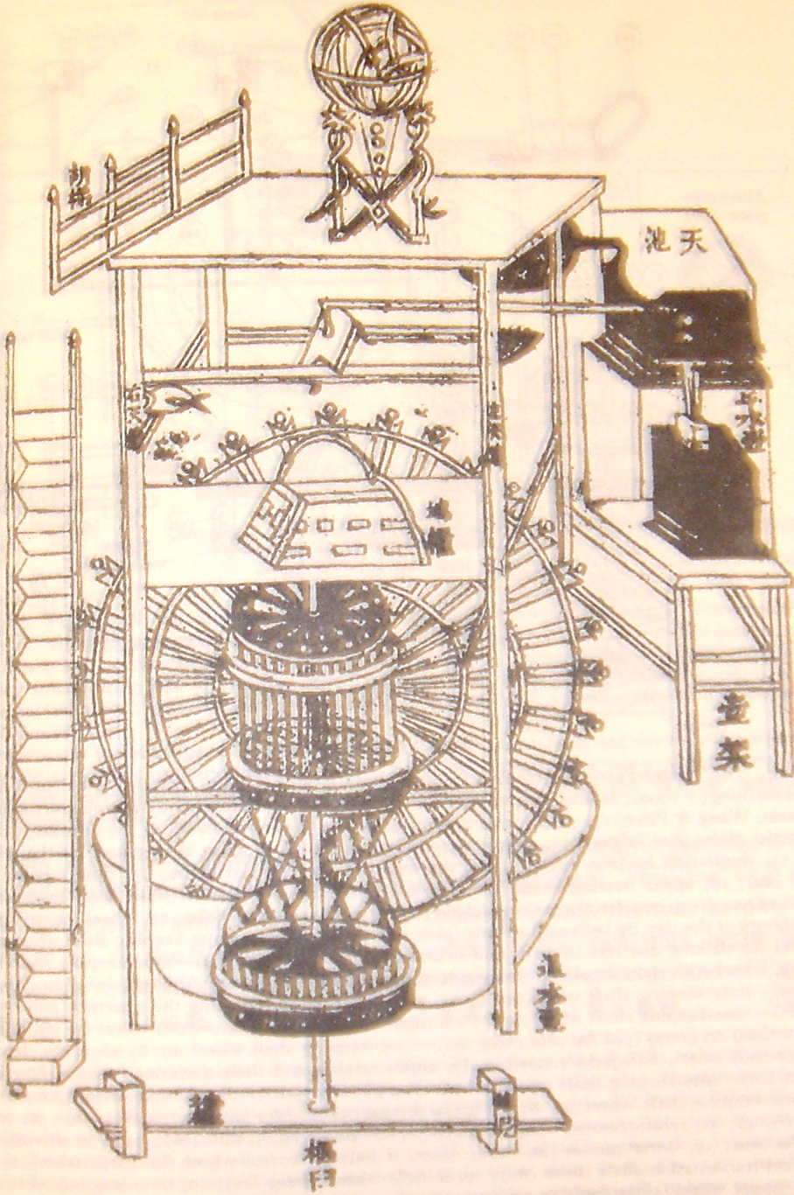
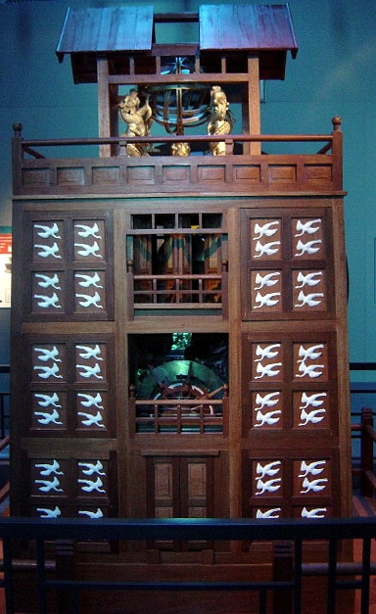
Su Song Αστρονομικός Πύργος Ρολογιού (11th Century AD)
Notes:
Su Song and Han Gong-Lian built a clock tower (Water-Powered Armillary Sphere and Celestial Globe) in 1088 A.D. during the Northern Song Dynasty. This was the greatest achievement of the development of astronomical clock in ancient China. The time-telling system of Su Song's clock tower was composed of the day and night time-keeping wheel and the five-storey wooden pagoda. By the use of concrete image and sound, it was to present three different time laws during that period, which were the Duodecimal Time Law, the Clepsydra Time Law and the Geng Dian Time Law. This outstanding mechanical structure included four types of percussion instruments (large bell, drum, small bell, and gong), four striking wooden puppets with active arms, and 158 time-reporting wooden puppets wearing particular signs and three variant colored clothes (scarlet, purple, and green). Multi-cam striking mechanism perfectly worked and created correspondent musical interaction between image and sound within each storey of the five-storey wooden pagoda. It was regarded as a clever engineering design with great scientific and artistic value.

Slide 29
Τα «Μηχανικά» του Αριστοτέλη

Slide 30
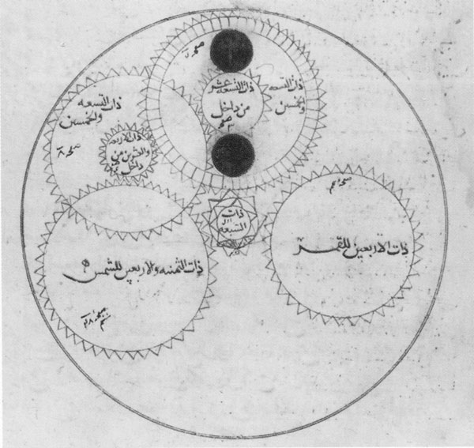
The Al-Biruni Astrolabe (996 AD)
Ένα σεληνιακό ημερολόγιο με οκτώ γρανάζια που απεικονίζεται στην πραγματεία του al-Biruni για τον αστρολάβο, γραμμένο το 996 μ.Χ..
UNIV. LIBRARY, LEIDEN
Notes:
An eight-geared lunisolar calendar illustrated in al-Biruni's treatise on the astrolabe, written in AD 996. The design is much simpler than that of the Antikythera Mechanism, but is very probably descended from it. UNIV. LIBRARY, LEIDEN

Slide 31
Αρχαία κείμενα για τα γρανάζια
«Μηχανικά» του Αρχύτα του Τάραντα
«Μηχανικά» του Ήρωνα της Αλεξάνδρειας
Banu Musa: «Το βιβλίο των έξυπνων συσκευών», μτφρ. και σχολιάστηκε από τον Donald R. Hill, Dordrecht: Reidel, 1979.
al-Jazari, ibn al-Razzaz: «Το Βιβλίο της Γνώσης των έξυπνων μηχνικών συσκευών», μτφρ. και σχολιάστηκε από τον Donald R. Hill, Dordrecht: Reidel, 1974
Hill, Donald R. «Το μηχανικό ημερολόγιο του Al-Biruni». Annals of Science. 42.130. 1985

Slide 32
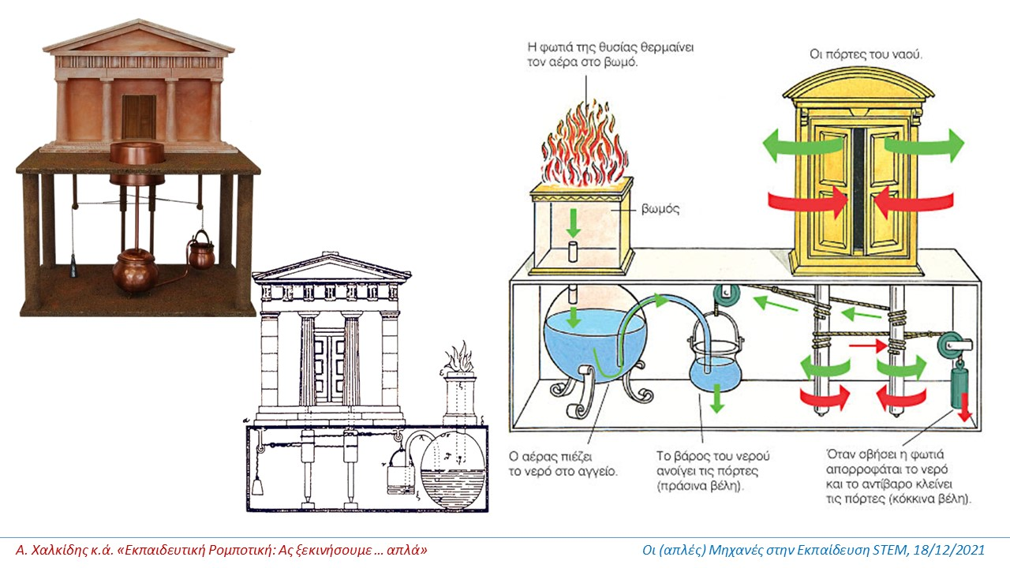

Slide 33
Παιδαγωγική αξιοποίηση της Ιστορίας των Επιστημονικών Οργάνων
SΤΕΑΜ
Τέτοιες διδακτικές προσεγγίσεις καθιστούν τους μαθητές ικανούς να διατυπώνουν υποθέσεις, να πραγματοποιούν έρευνες, να συλλέγουν δεδομένα και να καταλήγουν σε συμπεράσματα.
Η διαδικασία στο σύνολό της ευνοεί την διερευνητική μέθοδο, με αποτέλεσμα οι μαθητές να εμπλέκονται ενεργά στην κατανόηση των αφηρημένων εννοιών, διαμορφώνοντας νέα γνωστικά σχήματα με βιωματικό και διερευνητικό τρόπο.

